Slide 1
Factory Interface
Bo Wang
2022/8/3

Slide 2
Factory Method 101
什么是工厂方法?
工厂方法是一种创建型编程模式，用于在不指定对象具体类型的情况下创建对象。
为什么需要工厂方法?
降低创建对象的难度
创建对象的同时，对其进行初始化
Constructor vs Initialize
Constructor() 不支持错误反馈：
无法抛出异常
无法返回错误码
Initialize() 支持错误反馈：
配置文件不存在
网络连接无法建立
什么操作放在 Initialize()需要小心？
资源分配：初始化失败时可能造成内存泄漏
Destructor 和 Constructor 配对， Initialize 和 Finalize 配对
基类 Constructor 会自动调用， 但基类 Initialize 需要显式调用
最本质原因：隐藏对象的实现细节
new 需要分配内存，所以需要 class 完整声明信息：member fields
另一种隐藏方法： PImpl (Pointer to Implementation)
// animal.h
// animal.cc
// dog.h
// cat.h
enum AnimalType { DOG, CAT };
class Animal {
public:
static Animal* Create(AnimalType type);
virtual void Say() = 0;
};
Animal* Animal::Create(AnimalType type) {
switch(type) {
case DOG: return new Dog();
case CAT: return new Cat();
}
}
class Dog : public Animal {
public:
void Say() override { printf(“Woof\n”); }
};
class Cat : public Animal {
public:
void Say() override { printf(“Meow\n”); }
};

Slide 3
Factory Method v1 : 隐藏对象的实现细节
// animal.h
enum AnimalType { DOG, CAT };
class Animal {
public:
static Animal* Create(AnimalType type);
virtual void Say() = 0;
};
// animal.cc
Animal* Animal::Create(AnimalType type) {
switch(type) {
case DOG: return new Dog();
case CAT: return new Cat();
}
}
// dog.h
class Dog : public Animal {
public:
void Say() override { printf("Woof\n"); }
};
// cat.h
class Cat : public Animal {
public:
void Say() override { printf("Meow\n"); }
};
存在的问题
enum AnimalType 泄漏了所有支持的类型
animal.cc 需要引用所有实现类的头文件
Create() 存在代码耦合
每添加一个新的 Animal 派生类，都需要修改 Create()
Open/Closed Principle (OCP) 开放/封闭原则
Classes should be open for extension but closed for modification. 类应该对扩展开放，对修改封闭。
无法支持外部扩展
无法支持第三方代码中 Animal 派生类的构造，例如 plugin 系统
Notes:
SOLID principles
Single responsibility
Open–closed
Liskov substitution
Interface segregation
Dependency inversion

Slide 4
Factory Method v2 : 采用注册机制来管理工厂方法
// animal.h
class Animal {
public:
static Animal* Create(const std::string& type);
virtual void Say() = 0;
protected:
using CreateMethod = Animal* (*) ();
static std::unordered_map<std::string, CreateMethod>* methods_;
};
// animal.cc --> animal.o
Animal* Animal::Create(const std::string& type) {
auto itr = methods_->find(type);
if (itr != methods_->end()) {
return itr->second();
}
return nullptr;
}
// dog.cc --> dog.o
class DogRegistrar {
public:
DogRegistrar() {
(*Animal::methods_)["Dog"] = []() -> Animal* {
return new Dog();
};
}
};
DogRegistrar g_dog_registrar;
存在的问题：
需要对每个基类添加 methods_ 和 Create
重复的类似代码 (boilerplate code)
需要对每个子类添加 XxxRegistrar 注册类

Slide 5
Factory Interface v3 : 工厂方法 → 工厂接口类
// factory.h
class Factory {
public:
static Factory* Create(const std::string& type);
template<class Derived>
class Registrar {
public:
Registrar(const std::string& type) {
(*Factory::methods_)[type] = []() -> Factory* {
return new Derived();
};
}
}; protected:
using CreateMethod = Factory* (*) ();
static std::unordered_map<std::string, CreateMethod>* methods_;
};
Factory* Factory::Create(const std::string& type) {
auto itr = methods_->find(type);
if (itr != methods_->end()) {
return itr->second();
}
return nullptr;
}
// animal.h
class Animal : public Factory {
public:
virtual void Say() = 0;
};
// dog.cc --> dog.o
Factory::Registrar<Dog> g_dog_registrar;
存在的问题：
所有使用工厂方法的类共用同一个基类 Factory
Create() 的返回值为 Factory*，需要手动转换类型为基类 static_cast<Animal*>

Slide 6
Factory Interface v4 : 工厂接口类 → 工厂接口模版
template<class Base>
class Factory final {
public:
using CreateMethod = Base* (*) ();
template<class Derived>
class Registrar {
public:
explicit Registrar(const std::string& name) {
auto itr = methods_->find(name);
if (itr == methods_->end()) {
(*methods_)[name] = []() -> Base* {
return new Derived();
};
}
}
static Base* Create(const std::string& name) {
auto itr = methods_->find(name);
if (itr != methods_->end()) {
return itr->second();
}
return nullptr;
}
protected:
static std::unordered_map<std::string, CreateMethod>* methods_;
};
// animal.h
template class Factory<Animal>;
// dog.cc --> dog.o
Factory<Animal>::Registrar<Dog> g_register_dog("Dog");
不同基类维护各自的 Factory::methods_
各派生类分别在其各自实现的 .cc 文件中注册工厂方法
存在的问题：
不支持带参数的构造函数

Slide 7
Factory Interface v5 : 支持带参数的构造函数
template<class Base, class... Args>
class Factory final {
public:
using CreateMethod = Base* (*) (Args...);
template<class Derived>
class Registrar {
public:
explicit Registrar(const std::string& name) {
auto itr = methods_->find(name);
if (itr == methods_->end()) {
(*methods_)[name] = [](Args... args) -> Base* {
return new Derived(std::forward<Args>(args)...);
};
}
}
static Base* Create(const std::string& name, Args&&... args) {
auto itr = methods_->find(name);
if (itr != methods_->end()) {
return itr->second(std::forward<Args>(args)...);
}
return nullptr;
}
protected:
static std::unordered_map<std::string, CreateMethod>* methods_;
};
// animal.h
template class Factory<Animal>;
template class Factory<Animal, std::string>;
template class Factory<Animal, std::string, int>;
// dog.cc --> dog.o
Factory<Animal>::Registrar<Dog> g_reg_dog0("Dog");
Factory<Animal, std::string>::Registrar<Dog> g_reg_dog1("Dog");
Factory<Animal, std::string, int>::Registrar<Dog> g_reg_dog2("Dog");
class... Args
可变参数模版 variadic template
可以支持任意个数（0, 1, ...）的模版参数
std::forward<Args>
参数右值转发，避免临时拷贝
class Dog : public Animal {
public:
Dog(const std::string& name);
};
Factory<Animal, std::string>::Create("Dog", GetName());

Slide 8
Factory Interface v6 : 初始化顺序
工厂接口涉及到两类全局变量的初始化
基类的 methods_ 变量
派生类的 Registrar 全局注册变量
需要先创建基类并初始化 methods_， 再创建派生类 Registrar 来添加工厂方法
问题：
在同一个 .cc 文件生成的 .o 文件中，全局变量会依照声明顺序初始化；
linker 在链接多个 .o 文件时，不能保证不同 .o 文件之间全局变量的初始化顺序；
animal.o : Factory<Animal>::methods_ dog.o : Factory<Animal>::Registrar<Dog>
如果在基类 methods_ 变量还未初始化的情况下，派生类的 Registrar 进行注册，会访问到空指针，导致崩溃
解法：
在每个派生类的 Registrar 之前都创建一个全局变量，专门用于触发 methods_ 初始化
methods_ 在 Factory 的构造函数中初始化，全局函数的初始化是串行的，且只执行一次
// factory.h
template<class Base, class... Args>
class Factory final {
public:
explicit Factory() {
if (methods_ == nullptr) {
methods_ = new
std::unordered_map<std::string, CreateMethod>();
}
}
protected:
static std::unordered_map<std::string, CreateMethod>* methods_;
};
#define REGISTER_FACTORY_DERIVED(Base, Derived, ...) \
namespace deptrum { \
Factory<Base, ##__VA_ARGS__> g_factory_##Base_##Derived; \
\
Factory<Base, ##__VA_ARGS__>::Registrar<Derived> \
g_register_##Derived(#Derived); \
}
// dog.cc --> dog.o
REGISTER_FACTORY_DERIVED(Animal, Dog, std::string, int);
C Macro 语法：
#define Var abc
#Var → "abc"
##Var → abc
xyz##Var → xyzabc

Slide 9
Factory Interface v7 : 注册失败
现象：
在 dog.cc 里通过全局变量注册 Dog 构造的工厂方法
编译 dog.cc 生成 dog.o
链接 dog.o 和 main.o 生成 a.out
运行 a.out ，其中调用 Factory::Create(“Dog”) 收到反馈找不到构造方法
原因：
linker 在链接时只会把 main() 中调用到的代码添加到 a.out 中
使用 Factory Interface 的方式创建对象是用的是字符串 “Dog” 而非构造函数 Dog()
该方式没有构建从 main()到 Dog 的依赖关系
因此 linker 误认为 a.out 并不需要 Dog
解法：
使用链接选项 --whole-archive
命令行
g++ -o a.out main.o \ -Wl,--whole-archive dog.o -Wl,--no-whole-archive
CMake
deptrum/cmake/utils/AddWholeArchive.cmake
function(add_whole_archive WHOLE_ARCHIVE_NAME LIBRARY_NAME)
add_library(${WHOLE_ARCHIVE_NAME} INTERFACE)
if(MSVC)
target_link_options(${WHOLE_ARCHIVE_NAME} INTERFACE
/WHOLEARCHIVE:$<TARGET_FILE:${LIBRARY_NAME}>
)
target_link_libraries(${WHOLE_ARCHIVE_NAME} INTERFACE
${LIBRARY_NAME}
)
elseif(WIN32 AND CMAKE_CXX_COMPILER_ID STREQUAL "Clang")
target_link_options(${WHOLE_ARCHIVE_NAME} INTERFACE
"-Wl,-wholearchive:$<TARGET_FILE:${LIBRARY_NAME}>"
)
target_link_libraries(${WHOLE_ARCHIVE_NAME} INTERFACE
${LIBRARY_NAME}
)
else() # GNU-style linker
target_link_libraries(${WHOLE_ARCHIVE_NAME} INTERFACE
"-Wl,--whole-archive $<TARGET_FILE:${LIBRARY_NAME}> -Wl,--no-whole-archive"
${LIBRARY_NAME}
)
endif()
endfunction()
add_library(dog STATIC dog.cc)
add_whole_archive(dog_whole_archive dog)
target_link_libraries(main PUBLIC dog_whole_archive )

Slide 10
总结
什么是工厂方法？
一种在不指定对象具体类型的情况下创建对象的编程模式
为什么需要工厂方法？
核心原因：隐藏对象的实现细节
Constructor vs Initialize
Factory Method v1: 隐藏对象的实现细节
存在代码强耦合：开放/封闭原则
Factory Method v2: 采用注册机制来解除耦合
每个使用工厂方法的类都需要重复的类似代码
Factory Interface v3: 工厂接口类
不同基类使用同一个 methods_
返回指针需要从 Factory* 转换为 Base*
Factory Interface v4: 工厂接口模版
Factory<Base>::Registrar<Derived>
不支持带参数的构造函数
Factory Interface v5: 支持带参数的构造函数
通过 可变参数模版 支持任意个数、类型的构造函数
通过 std::forward<Args> 传递右值
Factory Interface v6: 解决初始化顺序的问题
linker 与全局变量初始化顺序
通过同一个 .cc 文件中的全局变量顺序来确保初始化
Factory Interface v7: 注册失败
由于 linker 未检测到来自 main() 的依赖关系而导致目标类的代码未链入可执行文件
通过 --whole-archive 解决，集成入 CMake
参考
deptrum/base/factory_interface.h
deptrum/base/factory_interface_test.cc
deptrum/cmake/utils/AddWholeArchive.cmake
deptrum/base/CMakeLists.txt

Slide 11
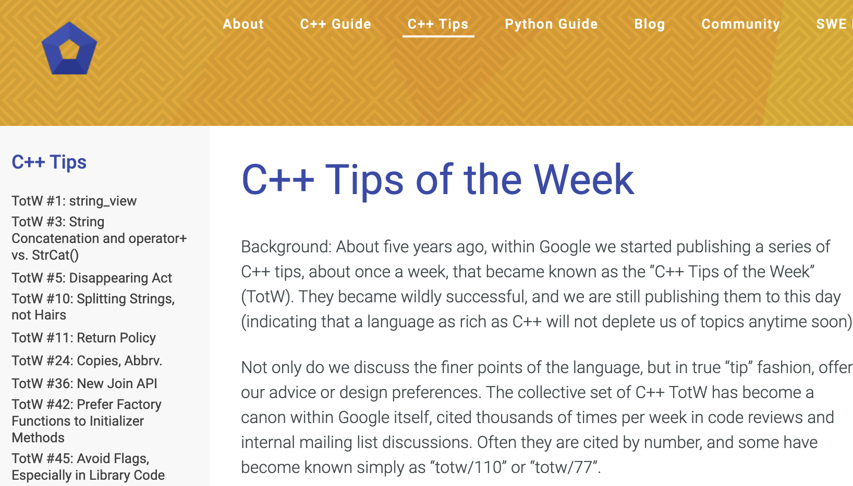
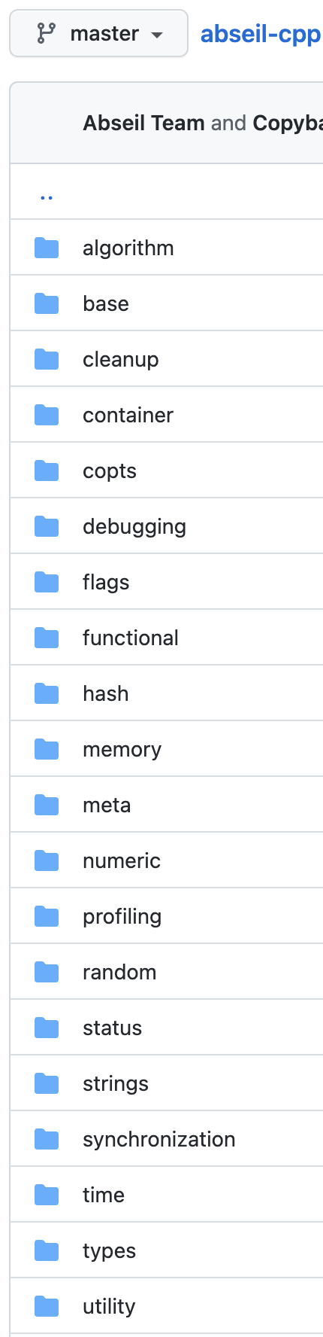

Abseil: C++ Tips of the Week (TotW)
Abseil is an open source collection of C++ libraries drawn from the most fundamental pieces of Google’s internal codebase.
https://github.com/abseil/abseil-cpp
google/base vs deptrum/base
https://abseil.io/tips/
TotW #42: Prefer Factory Functions to Initializer Methods
TotW #11: Return Policy (Return Value Optimization, RVO)
TotW #88: Initialization: =, (), and {}
TotW #172: Designated Initializers
TotW #77: Temporaries, Moves, and Copies
...

Slide 12
CREATE NEW DIMENSIONS
征集工作中遇到的 C++ 问题
低效/不优雅的实现
不易理解的代码关系
类似的重复代码或模式
牵一发而动全身的组织方式
……

